Slide 1

DAS BANKENSYSTEM
IN DEUTSCHLAND
Universität Rzeszów
Fakultät für Wirtschaftwissenschaften
Bearbeitet von: Wioletta Maślach
Studentin des 1. Studienjahres (2019/2020) Master-Abschluss
Fachrichtung: Finanz und Rechnungwesen
Fachgebiet: Bankwesen und Finanzberatung

Slide 2

Agenda der Präsentation
Definition des Bankensystem.
Das deutsche Bankensystem.
Typische Aufgaben aller Universalbanken.
Öffentlich-rechtliche Banken.
Genossenschaftsbanken.
Privatbanken.
Spezialbanken.

Slide 3
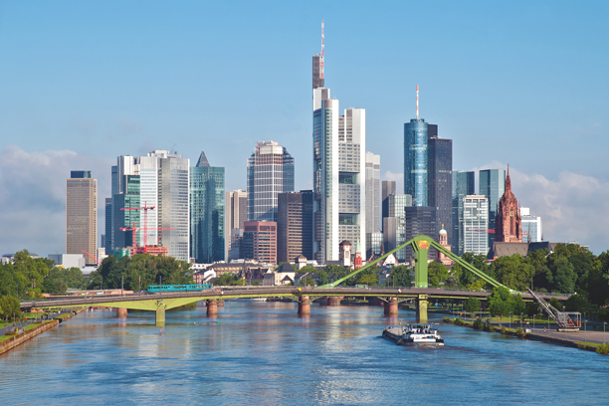
Das Bankensystem
Das Bankensystem ist ein Netz von Geschäftsbanken und spezialisierten Banken, die Finanzdienstleistungen anbieten.

Slide 4
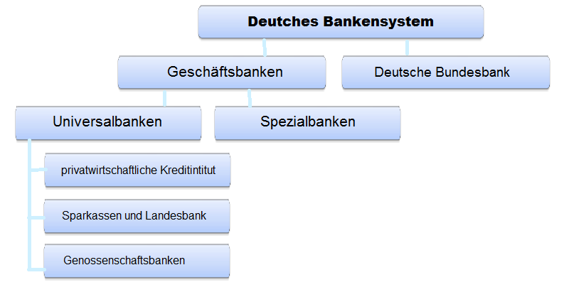
Das deutsche Bankensystem
Quelle: Deutsche Bundesbank: Geld und Geldpolitik; Frankfurt am Main, 2019. s. 78.

Slide 5
Typische Aufgaben aller Universalbanken
Verwaltung von Kapital- und Sparanlagen
Beratung in Finanzangelegenheiten
Vergabe von Krediten
Verwahrung von Vermögenswerten
Übernahme von Bürgschaften
Abwicklung des bargeldlosen Zahlungsverkehrs

Slide 6

Öffentlich-rechtliche Banken
Zum öffentlich-rechtlichen Bankensektor werden die Sparkassen mit ihren Landesbanken gezählt. Ihre Eigentümer sind öffentlich-rechtliche Träger, also Gemeinden, Bundesländer oder der Bund.

Slide 7
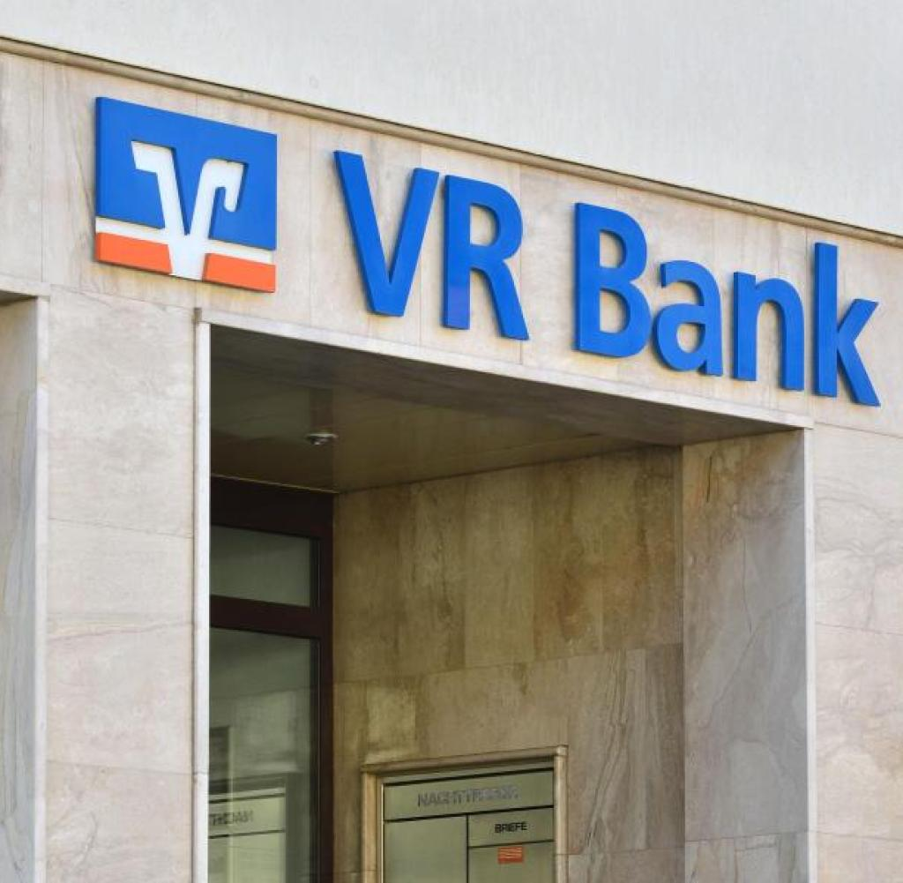

Genossenschaftsbanken
Die Genossenschaftsbanken sind Kreditinstitute, die in der Rechtsform einer Genossenschaft oder Aktiengesellschaft geführt werden und einer genossenschaftlichen Bankengruppe angehören.

Slide 8





Privatbanken
Kreditinstitute, die sich im privaten Besitz befinden, werden als Privatbanken bezeichnet.

Slide 9
Spezialbanken
Spezialbank ist ein Kreditinstitut, das nur spezifische Bankgeschäfte anbietet und/oder mit bestimmten Kundengruppen zusammenarbeitet.
die Hypothekenbanken
die Bausparkassen
die Teilzahlungskreditinstitute
die Investmentbanken
die Kreditgarantiegemeinschaften

Slide 10

Quellen
https://finanzkun.de/artikel/das-bankensystem-in-deutschland
https://www.jugend-und-finanzen.de/alle/finanzthemen/wirtschaft-und-banken/das-bankensystem-in-deutschland
https://www.financescout24.de/wissen/ratgeber/arten-von-banken

Slide 11
Wörterbuch
das Bankensystem- system bankowy
das Netz- sieć
die Geschäftsbank- bank komercyjny
spezialisiert - wyspecjalizowany
die Finanzdienstleistung –usługa finansowa
anbieten- oferować
die Universalbank – bank uniwersalny
die Spezialbank– bank specjalny
privatwirtschaftlich – dotyczący gospodarki prywatnej
das Kreditinstitut – instytucja kredytowa
die Sparkasse – kasa oszczędnościowa
die Landesbank – bank państwowy
die Genossenschaftsbank – bank spółdzielczy
die Abwicklung – realizacja
bargeldlos - bezgotówkowy
der Zahlungsverkehr – obrót płatniczy
die Verwaltung - zarządzanie
die Kapitallage- pozycja/ sytuacja kapitałowa
die Sparanlage- pozycje oszczędnościowe
die Beratung - doradztwo
die Finanzangelegenheit – sprawa finansowa
die Vergabe – przyznanie
die Verwahrung – przechowywanie
die Vermögenswerten (Pl.) - aktywa
die Übernahme - przejęcie

Slide 12
Wörterbuch
die Bürgschaft- gwarancja
öffentlich-rechtliche - publiczny
die Landesbank – bank państwowy
der Eigentümer - właściciel
der Träger - podmiot
die Gemeinde - gmina
das Bundesland – land, kraj związkowy
der Bund – federacja
die Rechtsform- forma prawna
die Genossenschaft – spółdzielnia
die Aktiengesellschaft - spółka akcyjna
führen – prowadzić
genossenschaftlich- spółdzielczy
der Besitz – własność
bezeichen – określać, oznaczać
spezifisch - specyficzny
das Bankgeschäft– operacja bankowa
bestimmt- określony
die Kundengruppe – grupa klientów
zusammenarbeiten - współpracować
die Hypothekenbank – bank hipoteczny
die Bausparkasse – kasa oszczędnościowa
die Investmentbank – bank inwestycyjny
die Kreditgarantiegemeinschaft - stowarzyszenie poręczeń kredytowych

Slide 13
Vielen Dank für Aufmerksamkeit!

